Slide 1

Le libre accès en bref : notions clés et modèles de libre accès
Module 3.1
Ce contenu est mis à disposition selon les termes de la Licence Creative Commons Attribution - Partage dans les Mêmes Conditions 3.0 France.

Slide 2
Programme
Quelle est la différence entre HAL et ResearchGate ? Que désignent les expressions green et gold open access (et leurs dérivés bronze, diamond, etc.) ? Qu’est-ce qui est permis / recommandé / obligatoire en matière de libre accès ? Comment répondre aux obligations de libre accès des agences de financement? Cette session vous propose de répondre à ces interrogations en explorant les différents modèles de libre accès.
Les modèles de libre accès : définitions et exemples
Droits, recommandations et obligations en matière de libre accès
La voie verte : critères de choix d’une archive ouverte

Slide 3
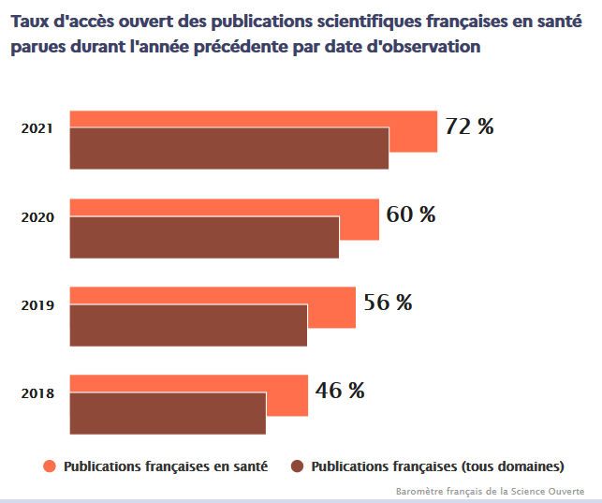
Part des publications en libre accès ?
France
France/Europe
« […] alors que plus de 52% des publications britanniques et suisses sont librement accessibles pour la période 2009 - 2018, la France et l'Allemagne accusent un retard important avec des taux d'ouverture de seulement 41,8% et 40,4% respectivement. »
Source : Académie des sciences. (2022). Recommandations de l’Académie des sciences pour une mise en pratique des principes de la science ouverte. https://www.academie-sciences.fr/pdf/rapport/22_01_27_science_ouverte.pdf
Source : Baromètre français de la science ouverte en santé

Slide 4
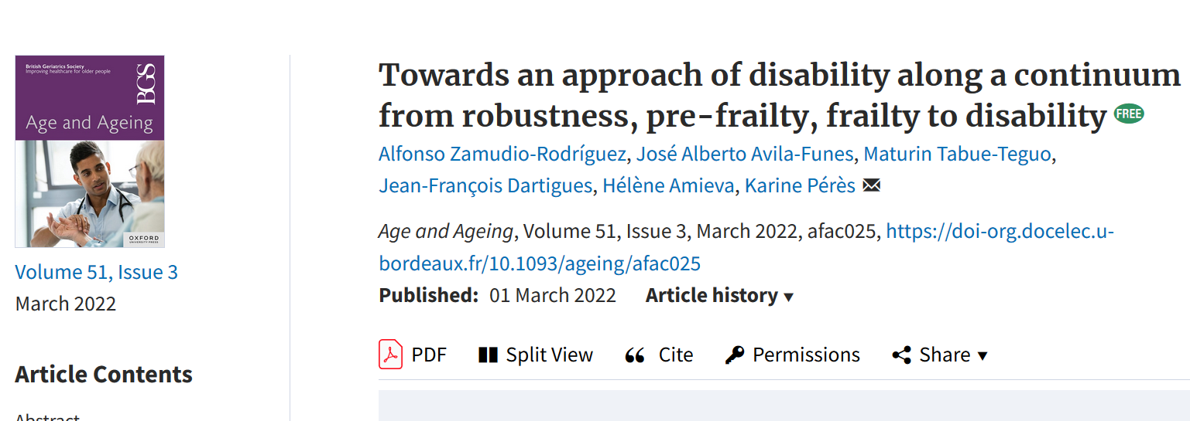
Libre accès?
https://doi.org/10.1093/ageing/afac025

Slide 5

Les modèles de libre accès
Rien n’est simple, tout se complique.

Slide 6



Slide 7

Pt ou
C
Cu
Sn
Au

Slide 8




Rien n’est simple…
Green open access = archives ouvertes
Publications déposées et archivées sur des serveurs tiers
Différents types de publication, à différents stades de publication
Gold open access = revues en libre accès
Articles accessibles en libre accès sur le site de la revue
Différents modèles économiques : frais de publication (APC), barrière flottante, financement public etc.

Slide 9
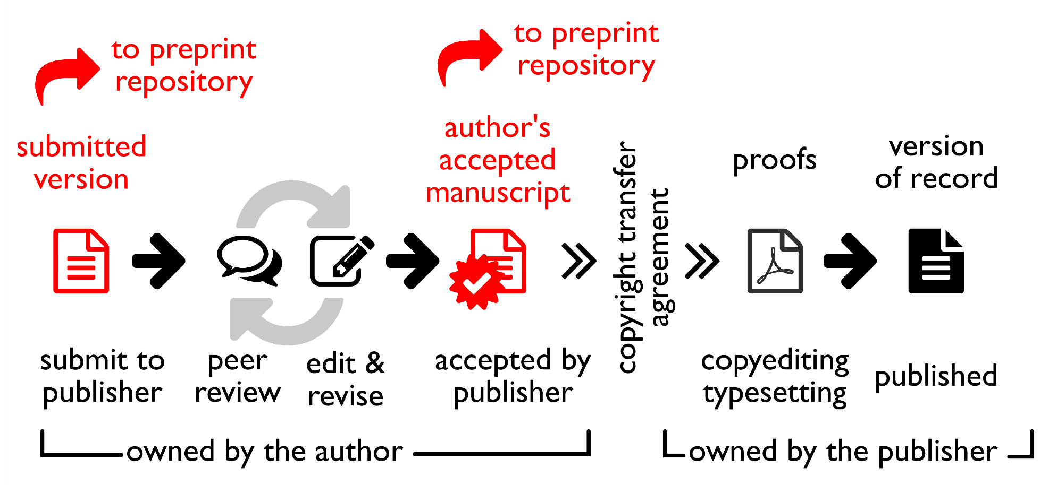
Les différents stades de publication
Author’s accepted manuscript =
Manuscrit accepté =
manuscrit auteur de la version définitive de l’article accepté pour publication, sans les mentions de copyright de l’éditeur.
/!\ Les épreuves, les proofs, sont assimilées à un fichier éditeur et non à un fichier auteur.
Direct2AAM : mode d’emploi pour récupérer la dernière version de vos manuscrits sur les systèmes de soumission d’articles des éditeurs
Source image : Marwick, B. (2017). Open Science in Archaeology. Open Science Framework. https://doi.org/10.17605/OSF.IO/3D6XX

Slide 10
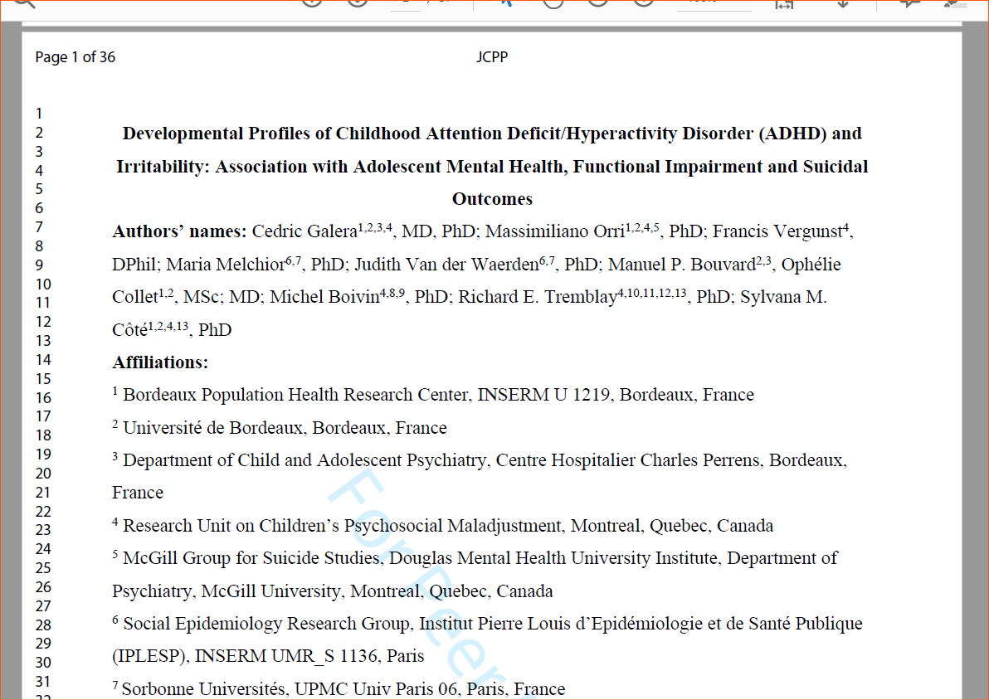
Manuscrit accepté
Cet article est déposé dans HAL, voir :
https://hal.sorbonne-universite.fr/hal-02888482
Et sur le site de la revue:
https://doi.org/10.1111/jcpp.13270

Slide 11
… tout se complique
Les faux amis du green
Grey : les réseaux sociaux académiques (ResearchGate, etc.)
Black : Sci-Hub, autre sites pirates
Dans les 2 cas, catégorisé comme closed access
Les vrais et faux amis du gold
Full gold : tous les articles sont en libre accès immédiat avec une licence de réutilisation
Diamant : sous-ensemble du full gold : pas de frais de publication
Bronze : pas de licence de réutilisation, pas forcément d’immédiateté
Hybride : libre accès à l’unité dans une revue sur abonnement, avec une licence de réutilisation
Voir : Piwowar, H., Priem, J., Larivière, V., Alperin, J. P., Matthias, L., Norlander, B., Farley, A., West, J., & Haustein, S. (2018). The state of OA : A large-scale analysis of the prevalence and impact of Open Access articles. PeerJ, 6, e4375. https://doi.org/10.7717/peerj.4375

Slide 12
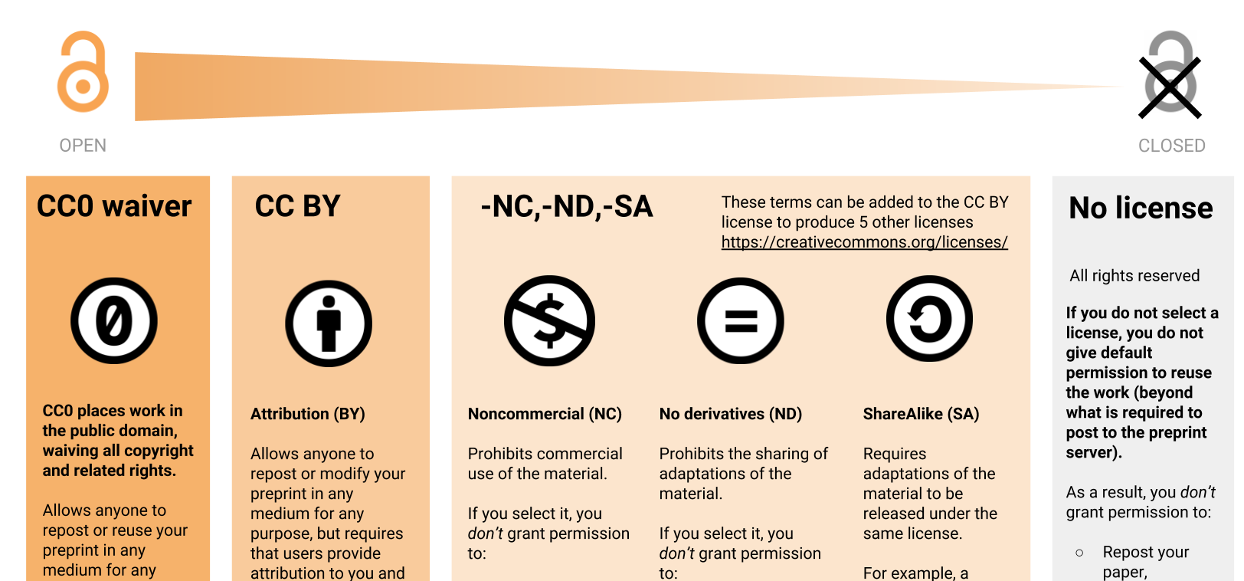
Les licences de réutilisation
Afficher l’image entière : ASAPbio. Licensing Diagram. 2018. http://asapbio.org/licensing-faq/licensing-diagram-2018-10-04.

Slide 13
Les vrais et les faux amis du gold
Diamant
APC 0€
Pt
C
APC
0$
Module 3.2 : Focus sur les revues en libre accès : enjeux économiques, juridiques et éditoriaux le 31 mai 11h30-12h15
BronzeAPC 0€
Full Gold
APC moyen 2200€
Hybride
APC moyen 2600€
Les données concernent 86’767 articles en libre accès financés au titre du programme Horizon 2020 (2017-2021).
Source : European Commission, Directorate-General for Research and Innovation. (2021). Monitoring the open access policy of Horizon 2020 : Final report. European Union. https://doi.org/10.2777/268348

Slide 14
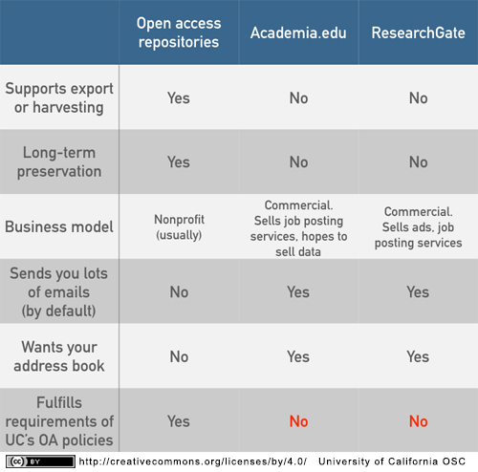
Les faux amis du green : réseaux sociaux académiques
Source : Fortney, K., & Gonder, J. (2015, décembre 1). A social networking site is not an open access repository. Office of Scholarly Communication - University of California. http://osc.universityofcalifornia.edu/2015/12/a-social-networking-site-is-not-an-open-access-repository/

Slide 15
Droits, recommandations et obligations en matière de libre accès
Qu’avez-vous le droit de faire?
Que vous recommande-t-on?
Que devez-vous faire?

Slide 16

Qu’avez-vous le droit de faire?
La loi pour une République numérique promulguée le 8 octobre 2016 comporte un article dédié au libre accès aux articles scientifiques, l’article 30.
En bref, tous les articles scientifiques issus de la recherche publique peuvent désormais être déposés dans une archive ouverte:
dans leur version manuscrit accepté,
avec un embargo maximum de 6 mois (sciences et médecine)/12 mois (SHS),
quelle que soit la politique de libre accès de l’éditeur.
Article 30 de la loi pour une République numérique sur Legifrance
ET

Slide 17
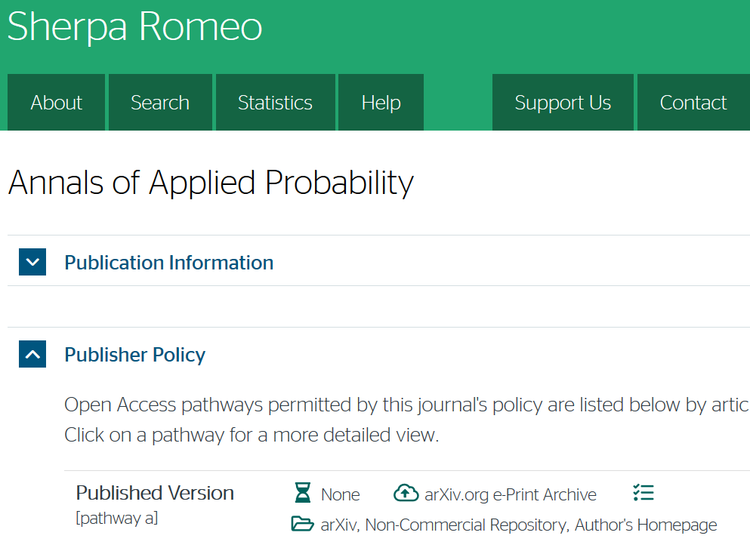
Qu’avez-vous le droit de faire?
Certaines revues accordent même davantage de permissions, voir le service Sherpa-Romeo - ex: fiche Annals of Applied Probability
Connaître les droits de partage via ResearchGate, Oskar, etc. d’un article à partir de son DOI : https://www.howcanishareit.com/

Slide 18
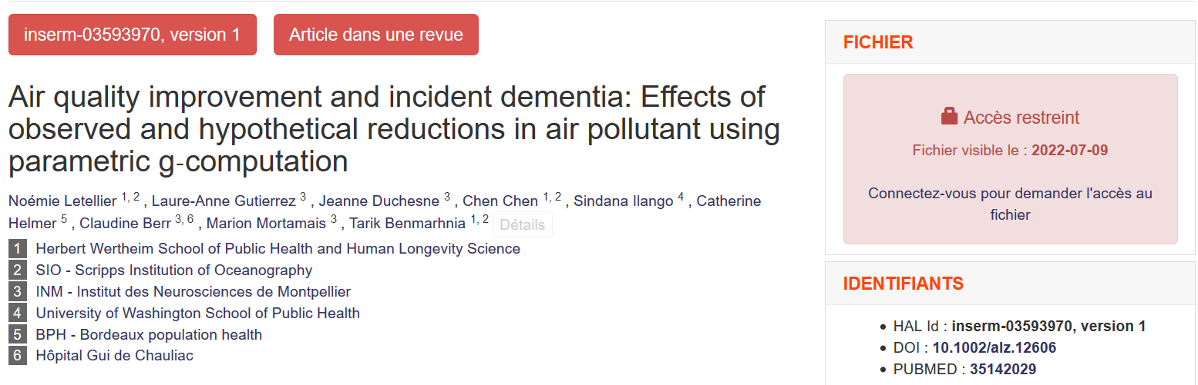
Embargo?
L’embargo correspond à la période d’exclusivité de la diffusion que se réserve un éditeur.
Pendant cette période, le texte intégral déposé dans une archive ouverte ne peut pas être en libre accès. Les archives ouvertes permettent de paramétrer cet embargo pour que :
le fichier devienne automatiquement visible à une date donnée,
il puisse être demandé sous forme de tiré à part pendant la période d’embargo.
Afficher cet article dans HAL : https://www.hal.inserm.fr/inserm-03593970

Slide 19


Que vous recommande-t-on?
Inserm, Université de Bordeaux, CNRS
Dépôt de toutes vos publications en texte intégral dans l’archive ouverte de votre institution, en respectant les politiques des éditeurs -> voir le Guide de publication de la cellule QI
Choix BPH = Oskar Bordeaux, avec transfert automatique des dépôts dans HAL
Module 3.3 : Déposer un article dans l'archive ouverte de l'université de Bordeaux : Oskar Bordeaux le 14 juin 11h30-12h15
Support doc : doc.isped@u-bordeaux.fr

Slide 20
Que devez-vous faire?
FAQ publications de l’ANR
Les obligations les plus fortes émanent des agences de financement
Publication des articles en libre accès avec embargo maximum de 6/12 mois - STM/SHS
Dépôt dans une archive ouverte : Union européenne = au choix / ANR = HAL ou archive connectée à HAL
cOAlition S et planS : renforcement de la politique de libre accès
Libre accès immédiat
Licence CC-BY obligatoire : stratégie de non-cession des droits
Frais de publication dans des revues hybrides non considérés comme des dépenses éligibles
Horizon 2020
ANR -> 2021
Horizon Europe
ANR2022
+ réseau des agences de financement françaises : Anses, INCa, ANRS-MIE, ADEME

Slide 21
La voie verte : critères de choix d’une archive ouverte
Oskar, HAL, Zenodo, etc. : comment choisir?

Slide 22
Critères de choix d’une archive ouverte 1/2
Répondre aux obligations/recommandations de votre structure : archive institutionnelle
Oskar Bordeaux
Bénéficier de services indépendamment de votre rattachement institutionnel : archive non institutionnelle
la page chercheur multilingue et personnalisable de HAL
Publier dans une archive disciplinaire et/ou spécialisée dans un type de publication
medRxiv, bioRxiv pour les prépublications en santé

Slide 23
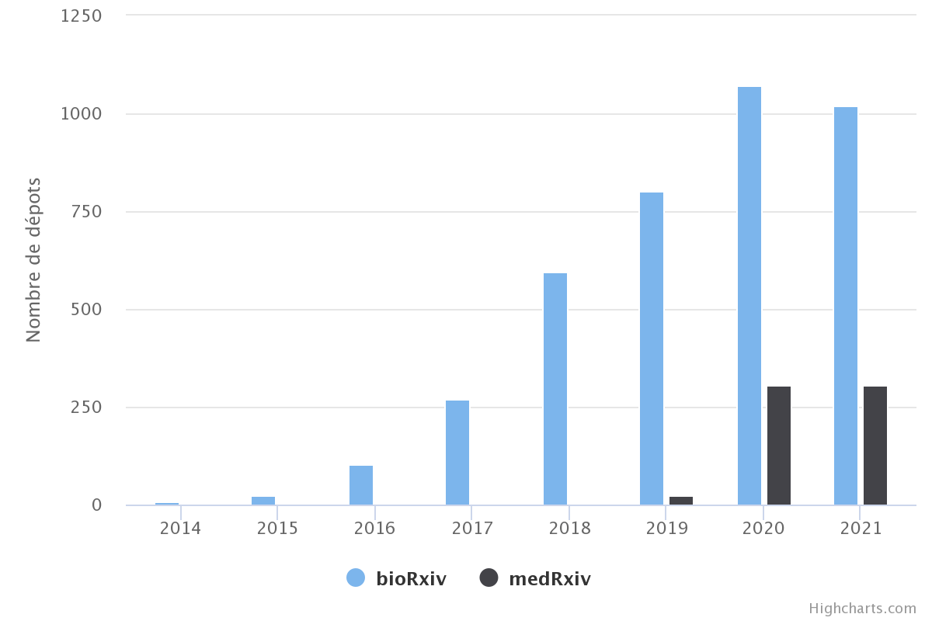
Les preprints à l’Inserm
Nombre de preprints dont au moins un auteur est affilié à l’Inserm. Source : Baromètre Science Ouverte Inserm

Slide 24

Critères de choix d’une archive ouverte 2/2
Tout déposer dans une même archive
Zenodo, financé par l’Union européenne et hébergé au CERN, accepte des livrables d’un projet aux dépôts GitHub, jeux de données, etc.
Utiliser la plateforme de publication (y compris peer-review) réservée de son organisme de financement
Open Research Europe, Wellcome Open Research

Slide 25
Merci pour votre attention
Des questions?
Contact :

